Slide 1
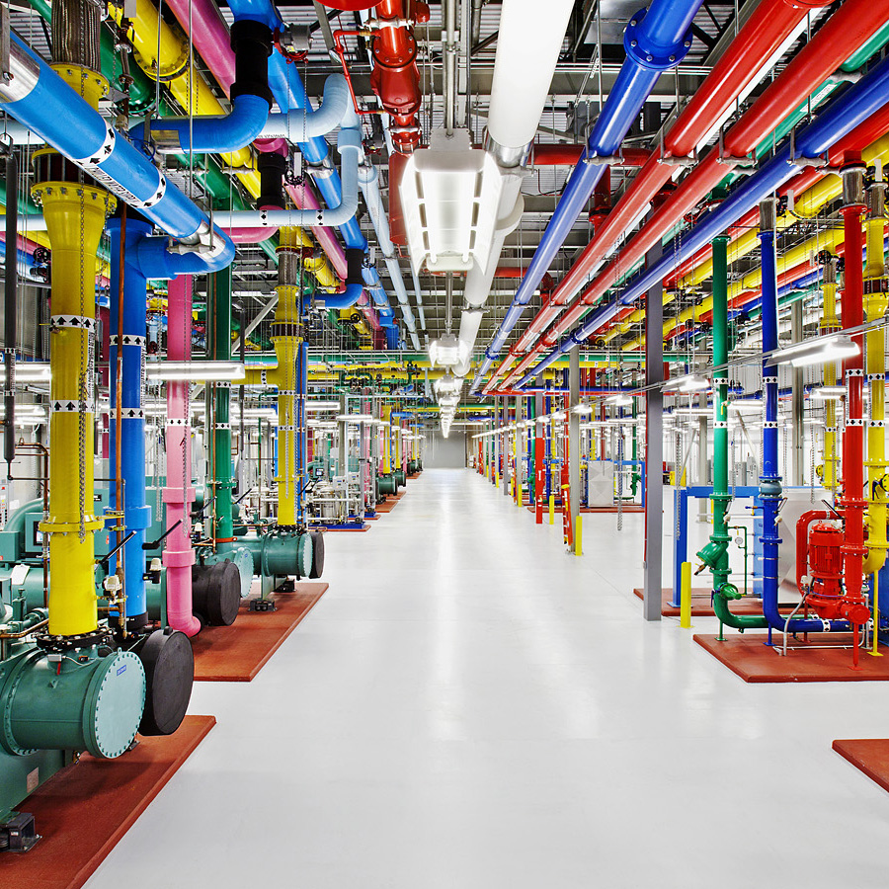
NOVODETAL
ND
NOVODETAL
Производство деталей трубопровода

Slide 2
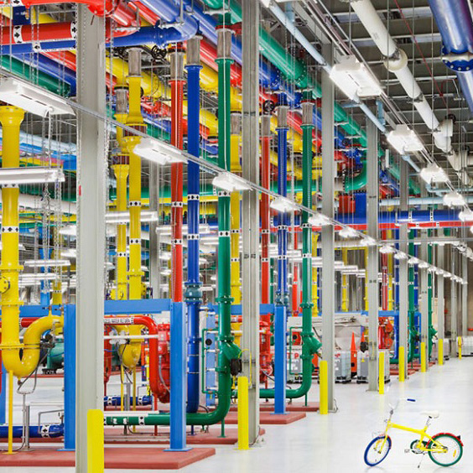
NOVODETAL
  ООО “Новодеталь” использует передовые технологии для производства точёных, сварных и штампосварных переходов, тройников, фланцев, заглушек, отводов и днищ из поковок, сортового проката, труб и собственных отливок.
  Наше производство включает в себя следующие подразделения:
  Литейный цех
  Штампосварной цех
  Отдел технического контроля
  Конструкторско-технологический отдел
  Кузнечный цех
  Цех механической обработки
  Участок станков ЧПУ
  Участок термической обработки
  Участок точного литья
  Аккредитованная лаборатория

Slide 3
NOVODETAL
  ТЕХНИЧЕСКИЕ ВОЗМОЖНОСТИ ПРОИЗВОДСТВА:
  Наше производство располагает следующим станочным парком:
  Вертикальный обрабатывающий центр с ЧПУ VMC-1060
  Машина 4-х валковая гибочная AHS-20/35
  Пресс гидравлический PYE250 N-S/1-SS
  Станок вертикально-фрезерный 6P13
  Станок наждачный напольный ТЩ-3
  Станок вертикальный консольно-фрезерный мод.63М13П
  Станок токарно-винторезный 1А64
  Станок токарно-винторезный мод.1М63
  Станок токарный 1К62
  Станок настольно-сверлильный С10Р15П
  Токарно-винторезный станок 1М 63БФ101 (1985г)
  Установка ручной плазменной резки РМХ 105 CE HAND SYSTEM 400V
  Установка электрошлакового переплава

Slide 4
NOVODETAL
  СОРТАМЕНТ СОБСТВЕННОГО ПРОИЗВОДСТВА:
Наименование, типы, марки, модели однородной продукции, составные части изделия или комплекса | Обозначение документации, по которой выпускается продукция | Отрасли
Тройники, Отводы, Угольники, Переходы, Заглушки Днища, Штуцеры, Кольца переходные, Узлы трубопровода | ТУ 24.20.40-002-90283533-2018 «Детали трубопроводов из углеродистой, низколегированной, теплоустойчивой и коррозионностойкой стали до PN 32 МПа (320 кгс/см2) | Технологические трубопроводы различного назначения. Нефтяная Газовая Нефтеперерабатывающая Нефтехимическая Химическая
Тройники, Отводы, Угольники, Переходы, Заглушки Днища, Штуцеры, Кольца переходные | ТУ 1468-001-80998892-2009 «Детали трубопроводов из углеродистой, низколегированной, теплоустойчивой и коррозионностойкой стали до PN 32 МПа (320 кгс/см2) ТУ 3600-002-80998892-2015 «Детали соединительные для технологических трубопроводов» | Технологические трубопроводы различного назначения. Нефтяная Газовая Нефтеперерабатывающая Нефтехимическая Химическая
Отводы | ГОСТ 17375-2001 «Детали трубопроводов бесшовные приварные из углеродистой и низколегированной стали. Отводы крутоизогнутые типа 3D (R=1.5DN)» ГОСТ 30753-2001 «Детали трубопроводов бесшовные приварные из углеродистой и низколегированной стали. Отводы крутоизогнутые типа 2D (R=DN)» | Технологические трубопроводы различного назначения. Нефтяная Газовая
 | ГОСТ 17376-2001 «Детали трубопроводов бесшовные приварные из углеродистой и низколегированной стали. Тройники»
 | ГОСТ 17378-2001 «Детали трубопроводов бесшовные приварные из углеродистой и низколегированной стали. Переходы»
 | ГОСТ 17379-2001 «Детали трубопроводов бесшовные приварные из углеродистой и низколегированной стали. Заглушки эллиптические»

Slide 5
NOVODETAL
Наименование, типы, марки, модели однородной продукции, составные части изделия или комплекса | Обозначение документации, по которой выпускается продукция | Отрасли
Тройники, Отводы, Угольники, Переходы, Вставки переходные, Кольца переходные, Заглушки эллиптические, Заглушки точеные, Вельдолеты, Соколеты, Фланцы, Заглушки фланцевые, Обтюраторы для фланцев, Штуцеры, Патрубки, Бобышки, | ТТ 94.155-МР «Альбом чертежей соединительных деталей трубопроводов обустройства Оренбургского ГКМ» | Внутри- и внеплощадочные промысловые трубопроводы.
Заглушки эллиптические. Переходы, Тройники, Отводы. Узлы трубопровода | ТУ 3600-010-78786272-2012 «Детали трубопроводов соединительные до PN 32 МПа (320 кгс/см2) | Технологические трубопроводы различного назначения. Нефтяная Газовая Нефтеперерабатывающая Нефтехимическая Химическая Энергетическая
Заглушки поворотные, Заглушки эллиптические, Заглушки цилиндрические, Отводы, Переходы, Тройники, Угольники, Штуцеры | ТУ 3600-010-88626180-2012 «Детали трубопроводов соединительные из стали на рабочее давление до32 МПа (320 кгс/см2) | Технологические трубопроводы различного назначения. Нефтяная Газовая Нефтеперерабатывающая Нефтехимическая Химическая Энергетическая

Slide 6
NOVODETAL
Наименование, типы, марки, модели однородной продукции, составные части изделия или комплекса | Обозначение документации, по которой выпускается продукция | Отрасли
Фланцы | ГОСТ 33259-2015 «Фланцы арматуры, соединительных частей и трубопроводов на номинальное давление до PN250. Конструкция и размеры и общие технические требования» ГОСТ 28759.1-90 «Фланцы сосудов и аппаратов» ГОСТ 28759.2-90 «Фланцы сосудов и аппаратов стальные плоские приварные» ГОСТ 28759.3 «Фланцы сосудов и аппаратов стальные приварные встык» ГОСТ 28759.4 «Фланцы сосудов и аппаратов стальные приварные встык под прокладку восьмиугольного сечения» | Технологические трубопроводы различного назначения. Нефтяная Газовая Нефтеперерабатывающая Нефтехимическая Химическая
Заглушка фланцевая | ATK 24.200.02-90 «Заглушки фланцевые стальные. Конструкция, размеры и технические требования» | Технологические трубопроводы различного назначения. Нефтяная Газовая Нефтеперерабатывающая Нефтехимическая Химическая
Заглушка поворотная для фланцев | АТК 26-18-5-93 «Заглушки поворотные для фланцев арматуры. Конструкция, размеры и технические требования» | Технологические трубопроводы различного назначения. Нефтяная Газовая Нефтеперерабатывающая Нефтехимическая Химическая
Фланцы Фланцы глухие (заглушки) | ASMEB16.5 «Фланцы для труб и фланцевые фитинги с NPS ½ по NPS 24 (метрический / дюймовый стандарт)» | Технологические трубопроводы различного назначения. Нефтяная Газовая Нефтеперерабатывающая Нефтехимическая Химическая

Slide 7
NOVODETAL
Наименование, типы, марки, модели однородной продукции, составные части изделия или комплекса | Обозначение документации, по которой выпускается продукция | Отрасли
Фланцы больших диаметров | ASMEB16.47 «Фланцы стальные большого диаметра с NPS 26 по NPS 60 (метрический / дюймовый стандарт)» | Технологические трубопроводы различного назначения. Нефтяная Газовая Нефтеперерабатывающая Нефтехимическая Химическая
Стальные фланцы | DIN EN 1092-1 «Фланцы и их соединения - Круглые фланцы для труб, фитингов/ Часть 1: Стальные фланцы» | Технологические трубопроводы различного назначения. Нефтяная Газовая Нефтеперерабатывающая Нефтехимическая Химическая
Заглушка поворотная для фланцев | ASMEB16.48 «Заглушки поворотные и межфланцевые для фланцев с NPS ½ по NPS 24 (метрический / дюймовый стандарт)» | Технологические трубопроводы различного назначения. Нефтяная Газовая Нефтеперерабатывающая Нефтехимическая Химическая
Отводы, Тройники, Крестообразные соединения, Заглушки эллиптические, Переходы | ASMEB16.9 «Штампованные продольношовные сварные фитинги заводского изготовления» | Технологические трубопроводы различного назначения. Нефтяная Газовая Нефтеперерабатывающая Нефтехимическая Химическая
Фланцы резьбовые | ГОСТ 9399-81 «Фланцы стальные резьбовые на Ру 20-100 МПа (200-1000 кгс/см2). Технические условия» | Технологические трубопроводы различного назначения. Нефтяная Газовая Нефтеперерабатывающая Нефтехимическая Химическая

Slide 8
NOVODETAL
Наименование, типы, марки, модели однородной продукции, составные части изделия или комплекса | Обозначение документации, по которой выпускается продукция | Отрасли
Линзы уплотнительные жесткие и компенсирующие | ГОСТ 10493-81 «Линзы уплотнительные жесткие и компенсирующие на Ру 20-100 МПа (200-1000 кгс/см2). Технические условия» | Нефтяная Газовая Нефтеперерабатывающая Нефтехимическая Химическая
Глухие линзы с указателем | ГОСТ 22791-83 «Сборочные единицы и детали трубопроводов. Линзы глухие с указателем на Ру св. 10 до 100 МПа (св. 100 до 1000 кгс/см2). Конструкция и размеры» | Технологические трубопроводы различного назначения. Нефтяная Газовая Нефтеперерабатывающая Нефтехимическая Химическая
 | ГОСТ 22792-83 «Сборочные единицы и детали трубопроводов. Штуцера на Ру св. 10 до 100 МПа (св. 100 до 1000 кгс/см²). Конструкция и размеры»
Штуцеры
 | ГОСТ 22793-83 «Сборочные единицы и детали трубопроводов. Отводы гнутые на Ру св. 10 до 100 МПа (св. 100 до 1000 кгс/см²). Конструкция и размеры»
Отводы гнутые
 | ГОСТ 22794-83 «Сборочные единицы и детали трубопроводов. Колена суглом 90 градусов с фланцами на Ру св. 10 до 100 МПа(св. 100 до 1000 кгс/см кв.). Конструкция и размеры»
Колена с фланцами
 | ГОСТ 22795-83 «Сборочные единицы и детали трубопроводов. Колена суглом 90 градусов с фланцами и опорой на Ру св. 10 до100 МПа (св. 100 до 1000 кгс/см кв.). Конструкция иразмеры»
Колена с фланцами
Колена с фланцами | ГОСТ 22796-83 «Сборочные единицы и детали трубопроводов. Колена суглом 90 градусов неравноплечие с фланцами на Ру св.10 до 100 МПа (св. 100 до 1000 кгс/см кв.). Конструкцияи размеры»
Колена с фланцами | ГОСТ 22798-83 «Сборочные единицы и детали трубопроводов. Колена двойные с фланцами на Ру св.10 до 100 МПа (св. 100 до 1000 кгс/см кв.). Конструкцияи размеры»

Slide 9
NOVODETAL
Наименование, типы, марки, модели однородной продукции, составные части изделия или комплекса | Обозначение документации, по которой выпускается продукция | Отрасли
Угольники с фланцами | ГОСТ 22799-83 «Сборочные единицы и детали трубопроводов. Угольники с фланцами на Ру св. 10 до 100 МПа (св. 100 до 1000 кгс/см²). Конструкция и размеры»
Угольники с ответвлениями и фланцами | ГОСТ 22800-83 «Сборочные единицы и детали трубопроводов. Угольники с ответвлениями и фланцами на Ру св. 10 до 100 МПа (св. 100 до 1000 кгс/см²). Конструкция и размеры»
 | ГОСТ 22801-83 «Сборочные единицы и детали трубопроводов. Тройники переходные и проходные с фланцами на Ру св. 10 до 100 МПа (св. 100 до 1000 кгс/см²). Конструкция и размеры»
Тройники переходные и проходные с фланцами
 | ГОСТ 22802-83 «Сборочные единицы и детали трубопроводов. Тройники проходные с ответвлением и фланцами на Ру св. 10 до 100 МПа (св. 100 до 1000 кгс/см²). Конструкция и размеры»
Тройники проходные с ответвлениями и фланцами
 | ГОСТ 22803-83 «Сборочные единицы и детали трубопроводов. Тройники переходные несимметричные с фланцами на Ру св. 10 до 100 МПа (св. 100 до 1000 кгс/см²). Конструкция и размеры»
Тройники переходные несимметричные с фланцами
 | ГОСТ 22804-83 «Сборочные единицы и детали трубопроводов. Тройник переходные с фланцами на Ру св. 10 до 100 МПа (св. 100 до 1000 кгс/см²). Конструкция и размеры»
Тройники переходные с фланцами
Тройники-вставки с фланцами | ГОСТ 22805-83 «Сборочные единицы и детали трубопроводов. Тройники-вставки с фланцами на Ру св. 10 до 100 МПа (св. 100 до 1000 кгс/см²). Конструкция и размеры»

Slide 10
NOVODETAL
Наименование, типы, марки, модели однородной продукции, составные части изделия или комплекса | Обозначение документации, по которой выпускается продукция | Отрасли
Переходы с фланцами | ГОСТ 22806-83 «Сборочные единицы и детали трубопроводов. Переходы с фланцами на Ру св. 10 до 100 МПа (св. 100 до 1000 кгс/см²). Конструкция и размеры»
Отводы линзовые с фланцами | ГОСТ 22808-83 «Сборочные единицы и детали трубопроводов. Отводы линзовые фланцевые на Ру св. 10 до 100 МПа (св. 100 до 1000 кгс/см²). Конструкция и размеры»
Линзы с двумя отводами и фланцами | ГОСТ 22809-83 «Сборочные единицы и детали трубопроводов. Линзы с двумя отводами и фланцами на Ру св. 10 до 100 МПа (св. 100 до 1000 кгс/см²). Конструкция и размеры» | Технологические трубопроводы различного назначения. Нефтяная Газовая Нефтеперерабатывающая Нефтехимическая Химическая
Угольники с карманами под термометры сопротивления и термоэлектрические термометры | ГОСТ 22810-83 «Сборочные единицы и детали трубопроводов. Угольники под термометры сопротивления и термоэлектрические термометры на Ру св. 10 до 100 МПа (св. 100 до 1000 кгс/см²). Конструкция и размеры»
Отводы под термометры сопротивления и термоэлектрические термометры | ГОСТ 2811-83 «Сборочные единицы и детали трубопроводов. Отводы под термометры сопротивления и термоэлектрические термометры на Ру св. 10 до 100 МПа (св. 100 до 1000 кгс/см²). Конструкция и размеры»
Карманы под термометры сопротивления и термоэлектрические термометры | ГОСТ 22812-83 «Сборочные единицы и детали трубопроводов. Карманы под термометры сопротивления и термоэлектрические термометры на Ру св. 10 до 100 МПа (св. 100 до 1000 кгс/см²). Конструкция и размеры»

Slide 11
NOVODETAL
Наименование, типы, марки, модели однородной продукции, составные части изделия или комплекса | Обозначение документации, по которой выпускается продукция | Отрасли
Фланцы переходные | ГОСТ 22813-83 «Сборочные единицы и детали трубопроводов. Фланцы переходные на Ру св. 10 до 100 МПа (св. 100 до 1000 кгс/см²). Конструкция и размеры»
Фланцы переходные со вставками | ГОСТ 22814-83 «Сборочные единицы и детали трубопроводов. Фланцы переходные со вставками на Ру св. 10 до 100 МПа (св. 100 до 1000 кгс/см²). Конструкция и размеры»
Заглушки фланцевые | ГОСТ 22815-83 «Сборочные единицы и детали трубопроводов. Заглушки фланцевые на Ру св. 10 до 100 МПа (св. 100 до 1000 кгс/см²). Конструкция и размеры»
Заглушки фланцевые со вставками | ГОСТ 22816-83 «Сборочные единицы и детали трубопроводов. Заглушки фланцевые со вставками на Ру св. 10 до 100 МПа (св. 100 до 1000 кгс/см²). Конструкция и размеры»
Отводы гнутые с фланцами | ГОСТ 22817-83 «Сборочные единицы и детали трубопроводов. Отводыгнутые с фланцами на Ру св. 10 до 100 МПа (св. 100 до1000 кгс/см кв.). Конструкция и размеры»
Колена с углом 90 градусов и опорой | ГОСТ 22818-83 «Сборочные единицы и детали трубопроводов. Колена с углом 90⁰ и опорой на Ру св. 10 до 100 МПа (св. 100 до 1000 кгс/см²). Конструкция и размеры»
Колена двойные | ГОСТ 22819-83 «Сборочные единицы и детали трубопроводов. Колена двойные на Ру св. 10 до 100 МПа (св. 100 до 1000 кгс/см²). Конструкция и размеры»
Угольники | ГОСТ 22820-83 «Сборочные единицы и детали трубопроводов. Угольники на Ру св. 10 до 100 МПа (св. 100 до 1000 кгс/см²). Конструкция и размеры»

Slide 12
NOVODETAL
Наименование, типы, марки, модели однородной продукции, составные части изделия или комплекса | Обозначение документации, по которой выпускается продукция | Отрасли
Угольники с ответвлениями | ГОСТ 22821-83 «Сборочные единицы и детали трубопроводов. Угольники с ответвлениями на Ру св. 10 до 100 МПа (св. 100 до 1000 кгс/см²). Конструкция и размеры»
Тройники переходные | ГОСТ 22822-83 «Сборочные единицы и детали трубопроводов. Тройники переходные на Ру св. 10 до 100 МПа (св. 100 до 1000 кгс/см²). Конструкция и размеры»
Тройники проходные с ответвлениями | ГОСТ 22823-83 «Сборочные единицы и детали трубопроводов. Тройники проходные с ответвлениями наРу св. 10 до 100 МПа (св. 100 до 1000 кгс/см²). Конструкция и размеры»
Тройники переходные несимметричные | ГОСТ 22824-83 «Сборочные единицы и детали трубопроводов. Тройники переходные несимметричные на Ру св. 10 до 100 МПа (св. 100 до 1000 кгс/см²). Конструкция и размеры»
Тройники-вставки | ГОСТ 22825-83 «Сборочные единицы и детали трубопроводов. Тройники-вставки на Ру св. 10 до 100 МПа (св. 100 до 1000 кгс/см²). Конструкция и размеры»
Переходы | ГОСТ 22826-83 «Сборочные единицы и детали трубопроводов. Переходы на Ру св. 10 до 100 МПа (св. 100 до 1000 кгс/см²). Конструкция и размеры»
Колена, Отводы, Переходы, Штуцера, Тройники, Угольники, Фланцы, Заглушки фланцевые. | ГОСТ Р 99955-2013 «Сборочные единицы и детали трубопроводов на давление свыше 10 до 100 МПа. Общие технические требования.»

Slide 13
NOVODETAL
Наименование, типы, марки, модели однородной продукции, составные части изделия или комплекса | Обозначение документации, по которой выпускается продукция | Отрасли
Колена, Переходы, Тройники | СТО 79814898 108-2009 «Детали и элементы трубопроводов атомных станций из коррозионно-стойких сталей на давление 2,2 МПа (22 кгс/см²). Технические требования» (для технологических трубопроводов) | Технологические трубопроводы различного назначения. Нефтеперерабатывающая Нефтехимическая Химическая Энергетическая
Колена крутоизогнутые | СТО 79814898 111-2009 «Детали и элементы трубопроводов атомных станций из коррозионно-стойких сталей на давление 2,2 МПа (22 кгс/см²). Колена крутоизогнутые. Конструкция и размеры» (для технологических трубопроводов)
Колена секторные | СТО 79814898 112-2009 «Детали и элементы трубопроводов атомных станций из коррозионно-стойких сталей на давление 2,2 МПа (22 кгс/см²). Колена секторные. Конструкция и размеры» (для технологических трубопроводов)
Колена гнутые | СТО 79814898 113-2009 «Детали и элементы трубопроводов атомных станций из коррозионно-стойких сталей на давление 2,2 МПа (22 кгс/см²). Колена гнутые. Конструкция и размеры» (для технологических трубопроводов)
Трубы гнутые | СТО 79814898 114-2009 «Детали и элементы трубопроводов атомных станций из коррозионно-стойких сталей на давление 2,2 МПа (22 кгс/см²). Трубы гнутые. Конструкция и размеры» (для технологических трубопроводов)
Переходы бесшовные | СТО 79814898 115-2009 «Детали и элементы трубопроводов атомных станций из коррозионно-стойких сталей на давление 2,2 МПа (22 кгс/см²). Переходы бесшовные. Конструкция и размеры» (для технологических трубопроводов)

Slide 14
NOVODETAL
Наименование, типы, марки, модели однородной продукции, составные части изделия или комплекса | Обозначение документации, по которой выпускается продукция | Отрасли
Переходы точеные | СТО 79814898 116-2009 «Детали и элементы трубопроводов атомных станций из коррозионно-стойких сталей на давление 2,2 МПа (22 кгс/см2). Переходы точеные. Конструкция и размеры» (для технологических трубопроводов)
Переходы сварные листовые | СТО 79814898 117-2009 «Детали и элементы трубопроводов атомных станций из коррозионно-стойких сталей на давление 2,2 МПа (22 кгс/см2). Переходы сварные листовые. Конструкция и размеры» (для технологических трубопроводов)
Кольца подкладные | СТО 79814898 118-2009 «Детали и элементы трубопроводов атомных станций из коррозионно-стойких сталей на давление 2,2 МПа (22 кгс/см2). Кольца подкладные. Конструкция и размеры» (для технологических трубопроводов)
Ответвления трубопроводов | СТО 79814898 119-2009 «Детали и элементы трубопроводов атомных станций из коррозионно-стойких сталей на давление 2,2 МПа (22 кгс/см2). Ответвления трубопроводов. Конструкция и размеры» (для технологических трубопроводов)
Тройники равнопроходные сверленые | СТО 79814898 120-2009 «Детали и элементы трубопроводов атомных станций из коррозионно-стойких сталей на давление 2,2 МПа (22 кгс/см2). Тройники равнопроходные сверленые. Конструкция и размеры» (для технологических трубопроводов)
Тройники переходные с усиленным штуцером | СТО 79814898 121-2009 «Детали и элементы трубопроводов атомных станций из коррозионно-стойких сталей на давление 2,2 МПа (22 кгс/см2). Тройники переходные с усиленным штуцером. Конструкция и размеры» (для технологических трубопроводов)

Slide 15
NOVODETAL
Наименование, типы, марки, модели однородной продукции, составные части изделия или комплекса | Обозначение документации, по которой выпускается продукция | Отрасли
Штуцера | СТО 79814898 122-2009 «Детали и элементы трубопроводов атомных станций из коррозионно-стойких сталей на давление 2,2 МПа (22 кгс/см2). Штуцера. Конструкция и размеры» (для технологических трубопроводов)
Штуцера для ответвлений | СТО 79814898 123-2009 «Детали и элементы трубопроводов атомных станций из коррозионно-стойких сталей на давление 2,2 МПа (22 кгс/см2). Штуцера для ответвлений. Конструкция и размеры» (для технологических трубопроводов)
Тройник сварные | СТО 79814898 124-2009 «Детали и элементы трубопроводов атомных станций из коррозионно-стойких сталей на давление 2,2 МПа (22 кгс/см2). Тройники сварные равнопроходные. Конструкция и размеры» (для технологических трубопроводов) СТО 79814898 125-2009 «Детали и элементы трубопроводов атомных станций из коррозионно-стойких сталей на давление 2,2 МПа (22 кгс/см2). Тройники сварные переходные. Конструкция и размеры» (для технологических трубопроводов)
Тройник сварные с накладкой | СТО 79814898 126-2009 «Детали и элементы трубопроводов атомных станций из коррозионно-стойких сталей на давление 2,2 МПа (22 кгс/см2). Тройники сварные равнопроходные с накладкой. Конструкция и размеры» (для технологических трубопроводов) СТО 79814898 127-2009 «Детали и элементы трубопроводов атомных станций из коррозионно-стойких сталей на давление 2,2 МПа (22 кгс/см2). Тройники сварные переходные с накладкой. Конструкция и размеры» (для технологических трубопроводов)

Slide 16
NOVODETAL
Наименование, типы, марки, модели однородной продукции, составные части изделия или комплекса | Обозначение документации, по которой выпускается продукция | Отрасли
Тройники, Отводы, Переходы, Заглушки | СТО 95 112-2012 «Детали и элементы трубопроводов пара и горячей водыи технологическихтрубопроводов атомных станцийиз сталей перлитного класса на давление до2,2 МПа(22 кгс/см²). Технические условия» | Технологические трубопроводы различного назначения. Энергетическая
Колена гнутые | СТО 95 115-2012 «Детали и элементы трубопроводов пара и горячей водыи технологическихтрубопроводов атомных станцийиз сталей перлитного класса на давление до2,2 МПа(22 кгс/см²). Колена гнутые. Конструкция и размеры»
Трубы крутоизогнутые | СТО 95 116-2012 «Детали и элементы трубопроводов пара и горячей водыи технологическихтрубопроводов атомных станцийиз сталей перлитного класса на давление до2,2 МПа(22 кгс/см²). Трубы крутоизогнутые. Конструкция и размеры»
Колена секторные сварные | СТО 95 117-2012 «Детали и элементы трубопроводов пара и горячей водыи технологическихтрубопроводов атомных станцийиз сталей перлитного класса на давление до2,2 МПа(22 кгс/см²). Колена секторные сварные. Конструкция и размеры»
Переходы точеные | СТО 95 118-2012 «Детали и элементы трубопроводов пара и горячей водыи технологическихтрубопроводов атомных станцийиз сталей перлитного класса на давление до2,2 МПа(22 кгс/см²). Переходы точеные. Конструкция и размеры»

Slide 17
NOVODETAL
Наименование, типы, марки, модели однородной продукции, составные части изделия или комплекса | Обозначение документации, по которой выпускается продукция | Отрасли
Переходы сварные листовые | СТО 95 119-2012 «Детали и элементы трубопроводов пара и горячей водыи технологическихтрубопроводов атомных станцийиз сталей перлитного класса на давление до2,2 МПа(22 кгс/см²). Переходы сварные листовые. Конструкция и размеры»
Ответвления трубопроводов | СТО 95 120-2012 «Детали и элементы трубопроводов пара и горячей водыи технологическихтрубопроводов атомных станцийиз сталей перлитного класса на давление до2,2 МПа(22 кгс/см²). Ответвления трубопроводов. Типы и параметры применения»
Ответвления штуцерами | СТО 95 121-2012 «Детали и элементы трубопроводов пара и горячей водыи технологическихтрубопроводов атомных станцийиз сталей перлитного класса на давление до2,2 МПа(22 кгс/см²). Ответвления штуцерами. Конструкция и размеры»
Штуцера | СТО 95 122-2012 «Детали и элементы трубопроводов пара и горячей водыи технологическихтрубопроводов атомных станцийиз сталей перлитного класса на давление до2,2 МПа(22 кгс/см²). Штуцера. Конструкция и размеры»
Тройник точеные равнопроходные | СТО 95 124-2012 «Детали и элементы трубопроводов пара и горячей водыи технологическихтрубопроводов атомных станцийиз сталей перлитного класса на давление до2,2 МПа(22 кгс/см²). Тройник точеные равнопроходные. Конструкция и размеры»

Slide 18
NOVODETAL
Наименование, типы, марки, модели однородной продукции, составные части изделия или комплекса | Обозначение документации, по которой выпускается продукция | Отрасли
Тройник переходные с усиленным штуцером | СТО 95 125-2012 «Детали и элементы трубопроводов пара и горячей водыи технологическихтрубопроводов атомных станцийиз сталей перлитного класса на давление до2,2 МПа(22 кгс/см²). Тройник переходные с усиленным штуцером. Конструкция и размеры»
Тройник сварные | СТО 95 126-2012 «Детали и элементы трубопроводов пара и горячей водыи технологическихтрубопроводов атомных станцийиз сталей перлитного класса на давление до2,2 МПа(22 кгс/см²). Тройник сварные равнопроходные. Конструкция и размеры» СТО 95 127-2012 «Детали и элементы трубопроводов пара и горячей водыи технологическихтрубопроводов атомных станцийиз сталей перлитного класса на давление до2,2 МПа(22 кгс/см²). Тройник сварные переходные. Конструкция и размеры»
Тройник сварные с накладкой | СТО 95 128-2012 «Детали и элементы трубопроводов пара и горячей водыи технологическихтрубопроводов атомных станцийиз сталей перлитного класса на давление до2,2 МПа(22 кгс/см²). Тройник сварные равнопроходные с накладкой. Конструкция и размеры» СТО 95 129-2012 «Детали и элементы трубопроводов пара и горячей водыи технологическихтрубопроводов атомных станцийиз сталей перлитного класса на давление до2,2 МПа(22 кгс/см²). Тройник сварные переходные с накладкой. Конструкция и размеры»

Slide 19
NOVODETAL
Наименование, типы, марки, модели однородной продукции, составные части изделия или комплекса | Обозначение документации, по которой выпускается продукция | Отрасли
Отводы крутоизогнутые | СТО 95 130-2012 «Детали и элементы трубопроводов пара и горячей водыи технологическихтрубопроводов атомных станцийиз сталей перлитного класса на давление до2,2 МПа(22 кгс/см²). Отводы крутоизогнутые. Конструкция и размеры» | Технологические трубопроводы различного назначения. Энергетическая
Переходы бесшовные | СТО 95 131-2012 «Детали и элементы трубопроводов пара и горячей водыи технологическихтрубопроводов атомных станцийиз сталей перлитного класса на давление до2,2 МПа(22 кгс/см²). Переходы бесшовные. Конструкция и размеры»
Фланцы плоские приварные с патрубками. | СТО 95 132-2012 «Детали и элементы трубопроводов пара и горячей водыи технологическихтрубопроводов атомных станцийиз сталей перлитного класса на давление до2,2 МПа(22 кгс/см²). Фланцы плоские приварные с патрубками. Конструкция и размеры»
Заглушки плоские приварные | СТО 95 133-2012 «Детали и элементы трубопроводов пара и горячей водыи технологическихтрубопроводов атомных станцийиз сталей перлитного класса на давление до2,2 МПа(22 кгс/см²). Заглушки плоские приварные. Конструкция и размеры» СТО 95 134-2012 «Детали и элементы трубопроводов пара и горячей водыи технологическихтрубопроводов атомных станцийиз сталей перлитного класса на давление до2,2 МПа(22 кгс/см²). Заглушки плоские приварные с ребрами. Конструкция и размеры»

Slide 20
NOVODETAL
Наименование, типы, марки, модели однородной продукции, составные части изделия или комплекса | Обозначение документации, по которой выпускается продукция | Отрасли
Тройники, Отводы, Переходы, Заглушки | ТС серия 5.903 «Изделия и детали трубопроводов для тепловых сетей. Выпуск 1 Детали трубопроводов»
Отводы крутоизогнутые | ОСТ 34 10.700-97 «Детали трубопроводов стальные бесшовные приварные на Рраб< 2,2МПа(22 кгс/см2) для атомных и тепловых электростанций. Отводы крутоизогнутые. Конструкция и размеры»
Переходы | ОСТ 34 10.700-97 «Детали трубопроводов стальные бесшовные приварные на Рраб< 2,2МПа(22 кгс/см2) для атомных и тепловых электростанций. Переходы. Конструкция и размеры»
Колена гнутые | ОСТ 34 10.750-97 «Детали и сборочные единицы трубопроводов ТЭС на Рраб< 2,2МПа(22 кгс/см2), t ≤425 °С Колена гнутые. Конструкция и размеры»
Колена крутоизогнутые | ОСТ 3410.751-97 «Детали и сборочные единицы трубопроводов ТЭС на Рраб<2,2 МПа (22 кгс/см2), t<=425 °C. Колена крутоизогнутые. Конструкция и размеры»
Отводы секторные | ОСТ 34 10.752-97 «Детали и сборочные единицы трубопроводов ТЭС на Рраб<2,2 МПа (22 кгс/см2), t<=425 °C. Колена секторные сварные. Конструкция и размеры»
Переходы сварные | ОСТ 34 10.753-97 «Детали и сборочные единицы трубопроводов ТЭС на Рраб<2,2 МПа (22 кгс/см2), t<=425 °C. Переходы сварные листовые. Конструкция и размеры»

Slide 21
NOVODETAL
Наименование, типы, марки, модели однородной продукции, составные части изделия или комплекса | Обозначение документации, по которой выпускается продукция | Отрасли
Переходы точеные | ОСТ 34 10.754-97 «Детали и сборочные единицы трубопроводов ТЭС на Рраб<2,2 МПа (22 кгс/см2), t<=425 °C. Переходы точеные. Конструкция и размеры»
Фланцы плоские приварные с патрубками | ОСТ 34 10.755-97 «Детали и сборочные единицы трубопроводов ТЭС на Рраб<2,2 МПа (22 кгс/см2), t<=425 °C. Фланцы плоские приварные с патрубками Ру ≤ 2,5 МПа (25 кгс/см2) Dу от 600 до 1600 мм. Конструкция и размеры»
Соединения фланцевые для камерных измерительных диафрагм трубопроводов | ОСТ 34 10.756-97 «Детали и сборочные единицы трубопроводов ТЭС на Рраб<2,2 МПа (22 кгс/см2), t<=425 °C. Соединения фланцевые для камерных измерительных диафрагм трубопроводовРу ≤ 2,5 МПа (25 кгс/см2). Конструкция и размеры»
Заглушки плоские приварные | ОСТ 34 10.758-97 «Детали и сборочные единицы трубопроводов ТЭС на Рраб<2,2 МПа (22 кгс/см2), t<=425 °C. Заглушки плоские приварные. Конструкция и размеры»
Заглушки плоские приварные с ребрами | ОСТ 34 10.759-97 «Детали и сборочные единицы трубопроводов ТЭС на Рраб<2,2 МПа (22 кгс/см2), t<=425 °C. Заглушки плоские приварные с ребрами. Конструкция и размеры»

Slide 22
NOVODETAL
Наименование, типы, марки, модели однородной продукции, составные части изделия или комплекса | Обозначение документации, по которой выпускается продукция | Отрасли
Штуцера | ОСТ 34 10.761-97 «Детали и сборочные единицы трубопроводов ТЭС на Рраб<2,2 МПа (22 кгс/см2), t<=425 °C. Штуцера для ответвлений. Конструкция и размеры» | Технологические трубопроводы Энергетическая
Тройники сварные | ОСТ 34 10.762-97 «Детали и сборочные единицы трубопроводов ТЭС на Рраб<2,2 МПа (22 кгс/см2), t<=425 °C. Тройники сварные равнопроходные. Конструкция и размеры» ОСТ 34 10.764-97 «Детали и сборочные единицы трубопроводов ТЭС на Рраб<2,2 МПа (22 кгс/см2), t<=425 °C. Тройники сварные переходные Конструкция и размеры»
Тройники сварные с накладкой | ОСТ 34 10.763-97 «Детали и сборочные единицы трубопроводов ТЭС на Рраб<2,2 МПа (22 кгс/см2), t<=425 °C. Тройники сварные равнопроходные с накладкой. Конструкция и размеры» ОСТ 34 10.765-97 «Детали и сборочные единицы трубопроводов с накладкой ТЭС на Рраб<2,2 МПа (22 кгс/см2), t<=425 °C. Тройники сварные переходные Конструкция и размеры»
Отводы | ОСТ 36-21-77 «Детали трубопроводов Dу 500 - 1400 мм Сварные из углеродистой стали на Ру≤ 2,5 МПа ( 25 кгс/см2). Отводы секционные R = 1,5Dу» | Технологические трубопроводы Нефтяная Газовая
Переходы | ОСТ 36-22-77 «Детали трубопроводов Dу 500 - 1400 мм Сварные из углеродистой стали на Ру≤2,5 МПа (25 кгс/см2). Переходы концентрические и эксцентрические»

Slide 23
NOVODETAL
Наименование, типы, марки, модели однородной продукции, составные части изделия или комплекса | Обозначение документации, по которой выпускается продукция | Отрасли
Тройники | ОСТ 36-23-77 «Детали трубопроводов Dу 500 - 1400 мм Сварные из углеродистой стали на Ру≤2,5 МПа (25 кгс/см2). Тройники штампосварные» ОСТ 36-24-77 «Детали трубопроводов Dу 500 - 1400 мм Сварные из углеродистой стали на Ру≤2,5 МПа (25 кгс/см2). Тройники сварные»
Заглушки эллиптические | ОСТ 36-25-77 «Детали трубопроводов Dу 500 - 1400 мм Сварные из углеродистой стали на Ру≤2,5 МПа (25 кгс/см2). Заглушки эллиптические»
Днища | ГОСТ 6533-78 «Днища эллиптические отбортованные стальные для сосудов, аппаратов и котлов. Основные размеры» | Технологические трубопроводы различного назначения. Нефтяная Газовая Нефтеперерабатывающая Нефтехимическая Химическая
Соединения штуцерные | СТО ЦКТИ 313.01 «Соединения штуцерные для трубопроводов пара и горячей воды тепловых станций. Конструкция и размеры» СТО ЦКТИ 313.02 «Соединения штуцерные для паропроводов тепловых станций. Конструкция и размеры» | Технологические трубопроводы Энергетическая
Переходы | СТО ЦКТИ 318.01 «Переходы точеные для трубопроводов пара и горячей воды тепловых станций. Конструкция и размеры» СТО ЦКТИ 318.02 «Переходы обжатые для трубопроводов пара и горячей воды тепловых станций. Конструкция и размеры» СТО ЦКТИ 318.03 «Переходы штампованные для трубопроводов пара тепловых станций. Конструкция и размеры» СТО ЦКТИ 318.04 «Переходы точеные для паропроводов тепловых станций. Конструкция и размеры»

Slide 24
NOVODETAL
Наименование, типы, марки, модели однородной продукции, составные части изделия или комплекса | Обозначение документации, по которой выпускается продукция | Отрасли
 | СТО ЦКТИ 318.05 «Переходы обжатые для паропроводов тепловых станций. Конструкция и размеры»
Отводы | СТО ЦКТИ 321.01 «Отводы гнутые для трубопроводов питательной воды тепловых станций. Конструкция и размеры» СТО ЦКТИ 321.02 «Отводы гнутые для трубопроводов пара и горячей воды тепловых станций. Конструкция и размеры» СТО ЦКТИ 321.03 «Отводы крутоизогнутые для трубопроводов пара и горячей воды тепловых станций. Конструкция и размеры» СТО ЦКТИ 321.04 «Отводы штампованные для трубопроводов пара и горячей воды тепловых станций. Конструкция и размеры» СТО ЦКТИ 321.05 «Отводы гнутые для паропроводов тепловых станций. Конструкция и размеры» СТО ЦКТИ 321.06 «Отводы крутоизогнутые для паропроводов тепловых станций. Конструкция и размеры» СТО ЦКТИ 321.07 «Отводы штампованные для паропроводов тепловых станций. Конструкция и размеры»
Штуцеры | СТО ЦКТИ 462.01 «Штуцера для трубопроводов пара и горячей воды тепловых станций. Конструкция и размеры» СТО ЦКТИ 462.02 «Штуцера для трубопроводов пара и горячей воды тепловых станций. Конструкция и размеры» СТО ЦКТИ 462.05 «Штуцера для паропроводов тепловых станций. Конструкция и размеры» СТО ЦКТИ 462.06«Штуцера для паропроводов тепловых станций. Конструкция и размеры» | Технологические трубопроводы Энергетическая

Slide 25
NOVODETAL
Наименование, типы, марки, модели однородной продукции, составные части изделия или комплекса | Обозначение документации, по которой выпускается продукция | Отрасли
Патрубки блоков с соплами и диафрагмами | СТО ЦКТИ 462.03 «Патрубки блоков с диафрагмами для трубопроводов тепловых станций. Конструкция и размеры» СТО ЦКТИ 462.04 «Патрубки блоков с соплами и диафрагмами для паропроводов тепловых станций. Конструкция и размеры» СТО ЦКТИ 462.07 «Патрубки блоков с соплами для паропроводов тепловых станций. Конструкция и размеры»
Донышки приварные | СТО ЦКТИ 504.01 «Донышки приварные для трубопроводов тепловых станций. Конструкция и размеры» СТО ЦКТИ 504.02 «Донышки приварные для паропроводов тепловых станций. Конструкция и размеры»
Кольца подкладные | СТО ЦКТИ 520.01 «Кольца подкладные для трубопроводов тепловых станций. Конструкция и размеры» СТО ЦКТИ 520.02 «Кольца подкладные для паропроводов тепловых станций. Конструкция и размеры»
Бобышки | СТО ЦКТИ 530.01 «Бобышки для трубопроводов тепловых станций. Конструкция и размеры» СТО ЦКТИ 530.02 «Бобышки для паропроводов тепловых станций. Конструкция и размеры»

Slide 26
NOVODETAL
Изготовление специальных деталей по чертежам заказчика

Slide 27
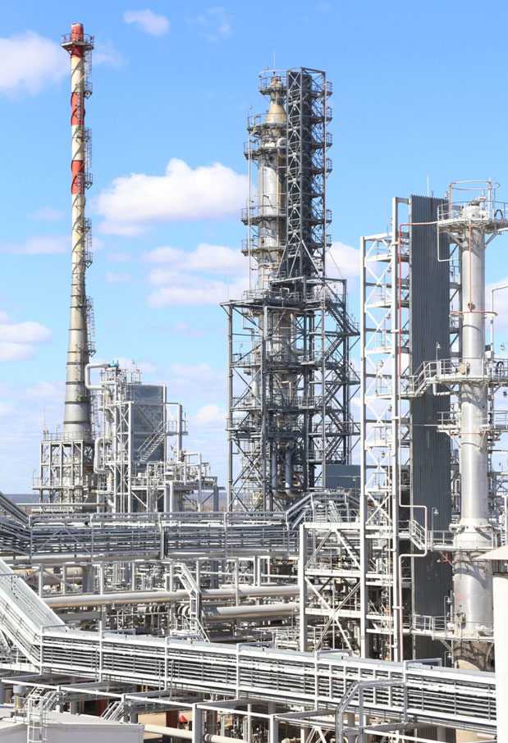
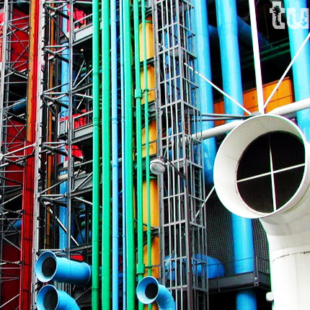
NOVODETAL
ND
NOVODETAL
  НАША КОМПАНИЯ ДЕЛАЕТ АКЦЕНТ НА КОМПЛЕКСНОМ СНАБЖЕНИИ.
  МЫ ОБЕСПЕЧИМ:
  Своевременное изготовление
  Качественную комплектацию и доставку
  Сотрудничество с любыми транспортными компаниями
  Нанесение изоляции

